Slide 1
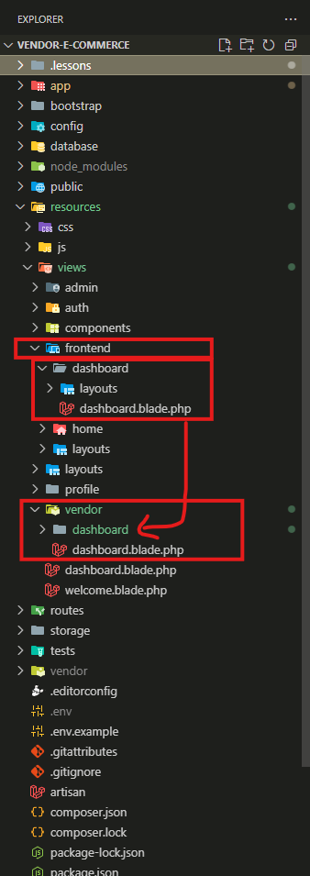
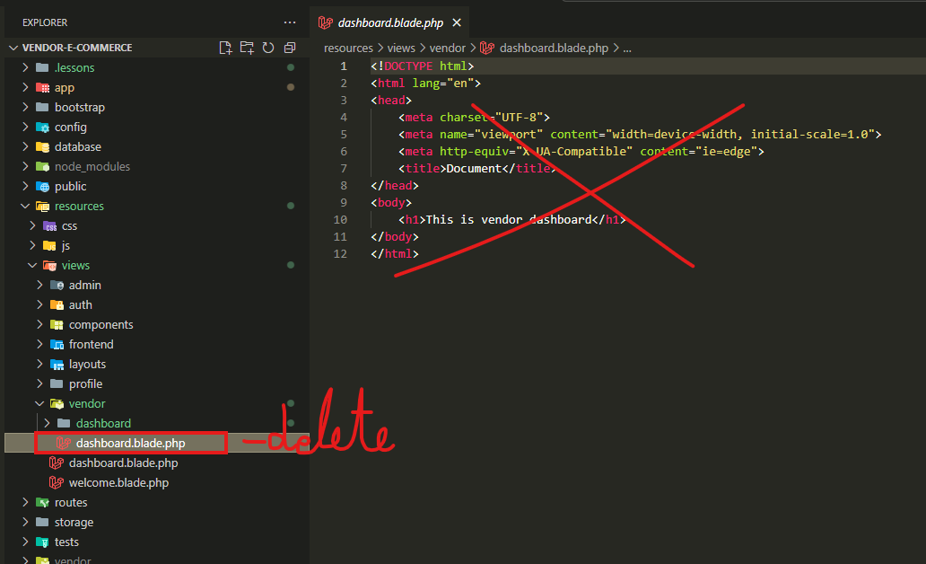
Vendor üçündə Vendor Panel qurmaq lazımdır. Vendor panelin qovluq strukturu demək olarki normal istifadəçinin qovluq strukturu ilə eyni olacaq. Bunun üçün frontend qovluğunda olan dashboard qovluğunu vendor qovluğuna kopyalayırıq: `resources\views\frontend\dashboard`
Sonra isə, həmin qovluq və faylları üzərində istədiyiniz dəyişiklikləri edə bilərsiz.
Vendor qovluğundakı digər dashboard faylınıda silirik: resources\views\dashboard.blade.php .

Slide 2
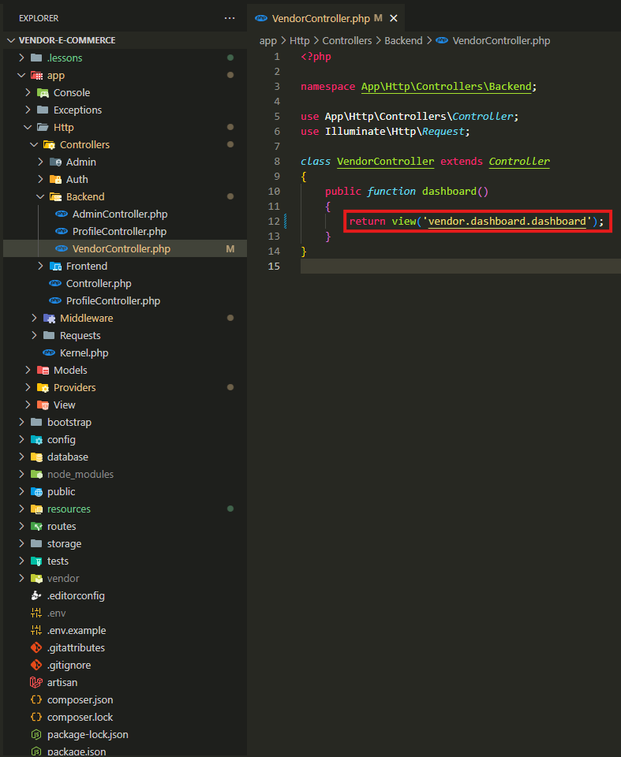
Controllerdə də, dəyişiklik edirik.

Slide 3
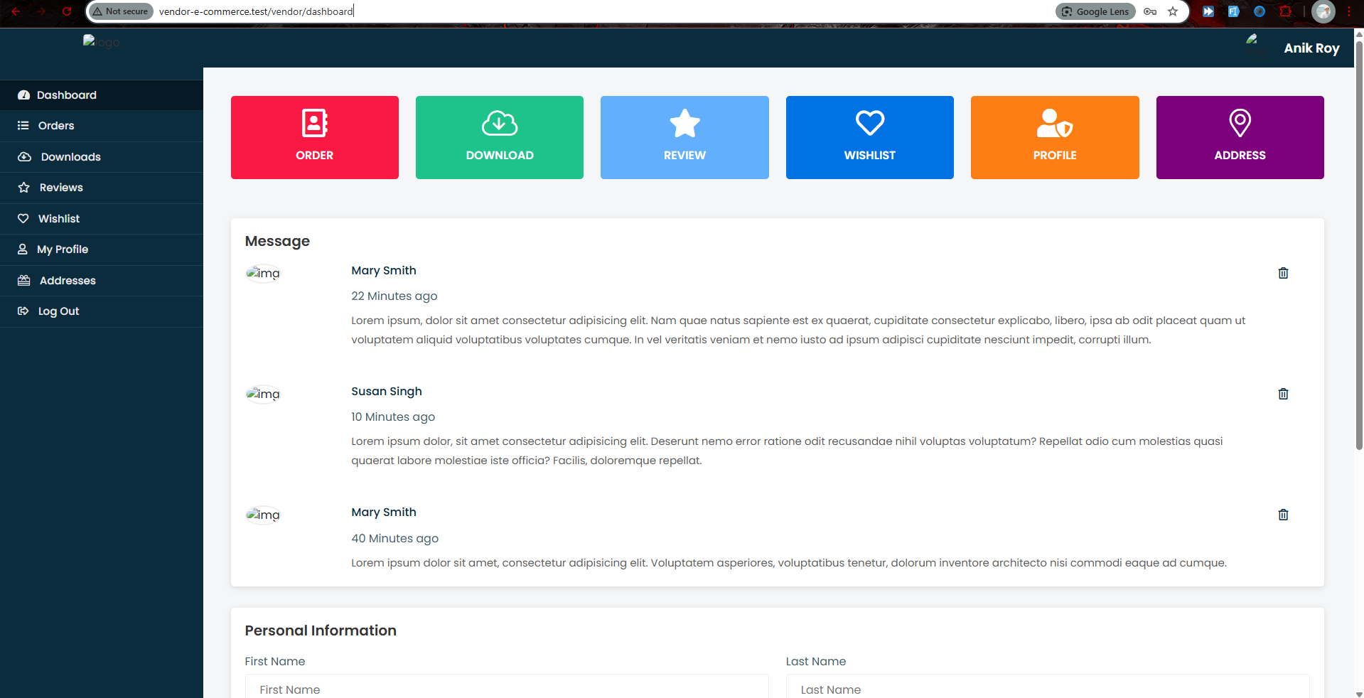
İlkin nəticə belədir. Burada Message, Personal information və.s olan elementləri siləsiyik.

Slide 4
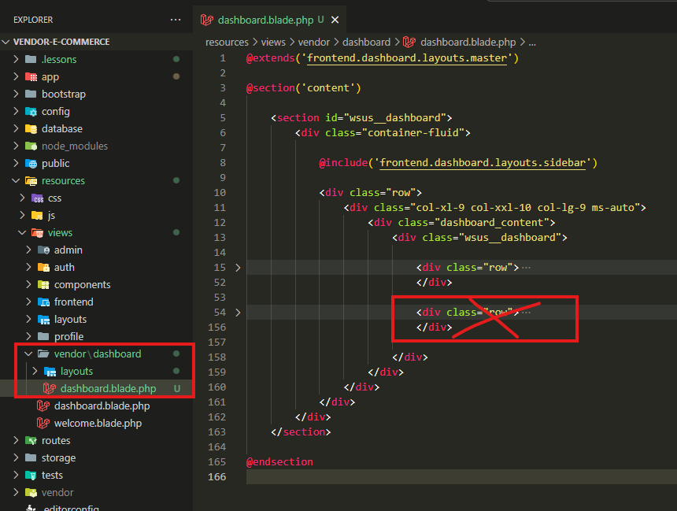
İşarələnən elementləri silirik.

Slide 5
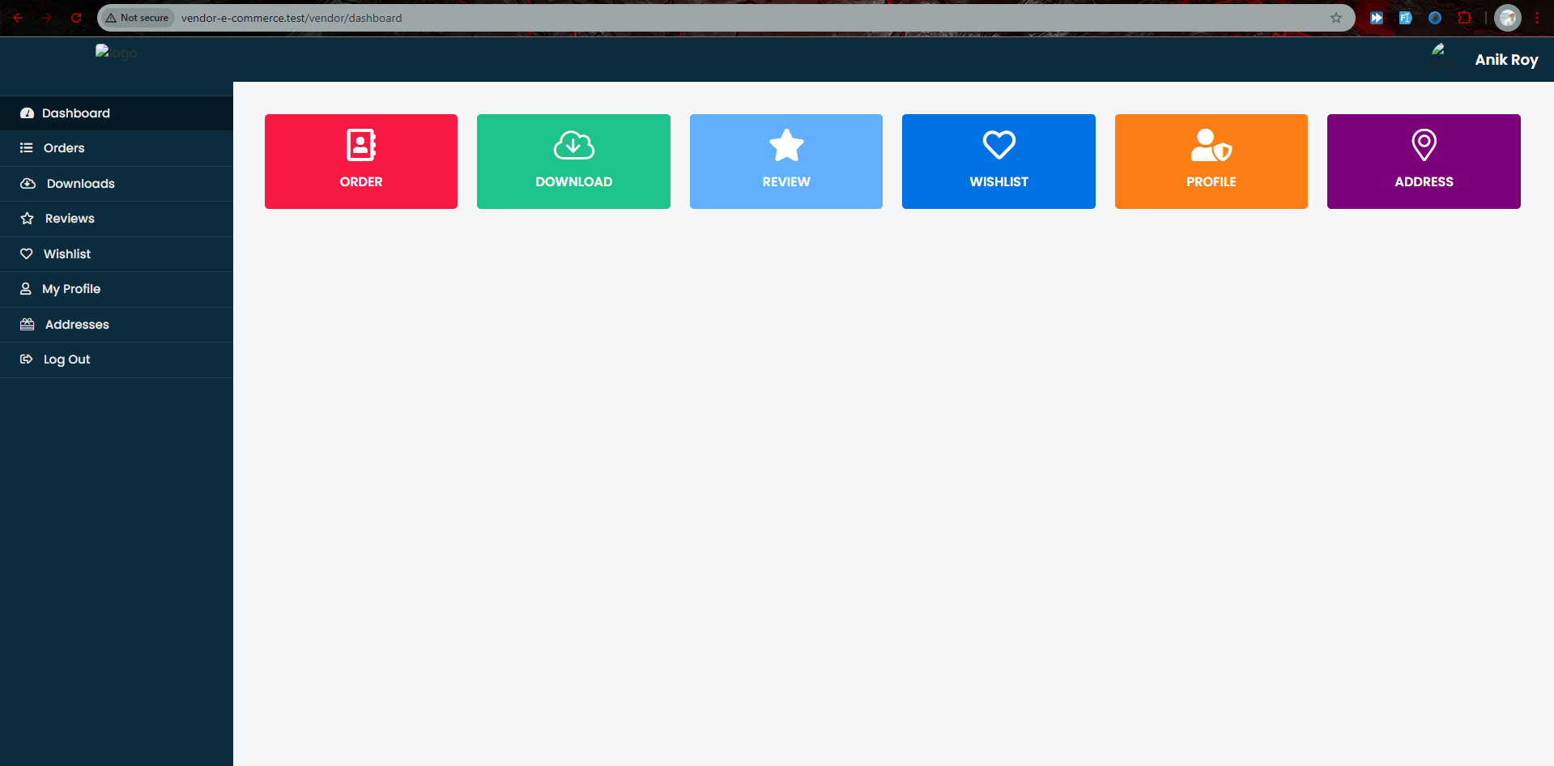
Hal hazırki nəticə.

Slide 6
.

Slide 7
.

Slide 8
.

Slide 9
.

Slide 10
.

